Slide 1





مشروع أعد لنيل درجة الإجازة في هندسة الاتصالات بعنوان:
تصميم وتنفيذ روبوت لتنفيذ مهام خاصة
إشراف الدكتور المهندس:
عبد المعيد أحمد الرفاعي
إعداد الطالب:
محمد نزار نعيم السكاف

Slide 2
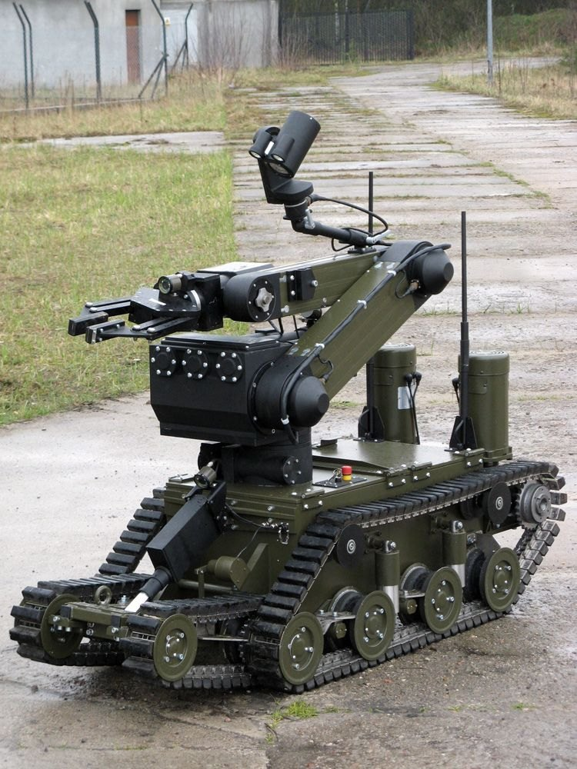
مقدمة
الروبوتات الحربية تقنية متقدمة تُستخدم لتقليل المخاطر البشرية وزيادة الكفاءة القتالية عبر أداء مهام الاستطلاع والمراقبة والتحكم في الأسلحة بدقة ومرونة.
1\29

Slide 3

أهداف المشروع
01
حماية الأفراد
04
التخلص من المتفجرات بطريقة آمنة
03
التنقل في البيئات المعقدة
02
الدقة في تحديد الأهداف
08
التدريب على استخدام التقنيات الحديثة
07
التقليل من التكاليف البشرية والمادية
06
دعم العمليات من خلال التحكم الذكي
05
تحقيق التفوق الاستراتيجي
2\29

Slide 4
دراسات سابقة
TALON
Robot
MQ-9 Reaper Robot
PackBot 525 Robot
Dragon Runner
Robot
MAARS
Robot
3\29

Slide 5
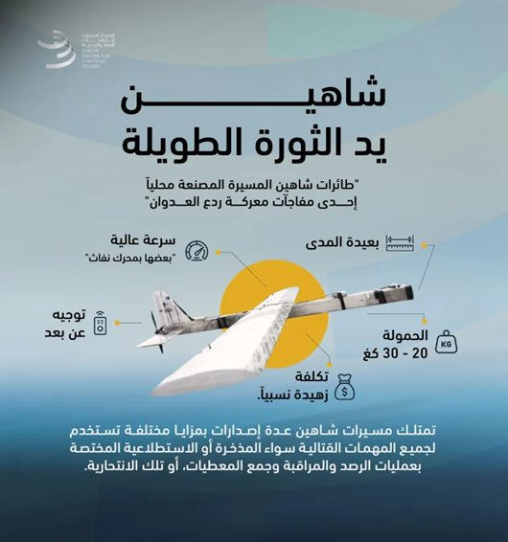
مسيرة
شاهين
4\29

Slide 6

القطع الإلكترونية
5\29

Slide 7
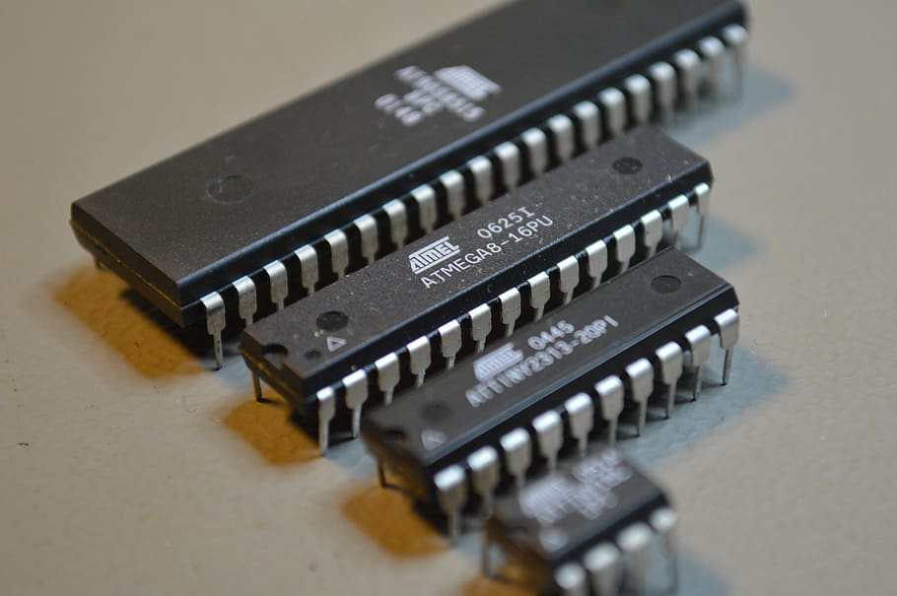
المتحكمات
المتحكمات الصغرية (Microcontrollers) والفرق بينها وبين المعالجات الصغرية (Microprocessors)
6\29

Slide 8
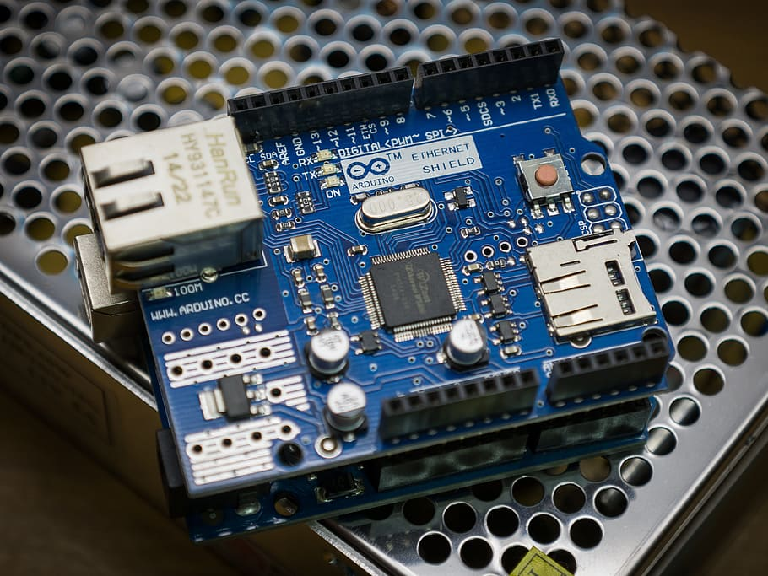
لوحة Arduino UNO
7\29

Slide 9
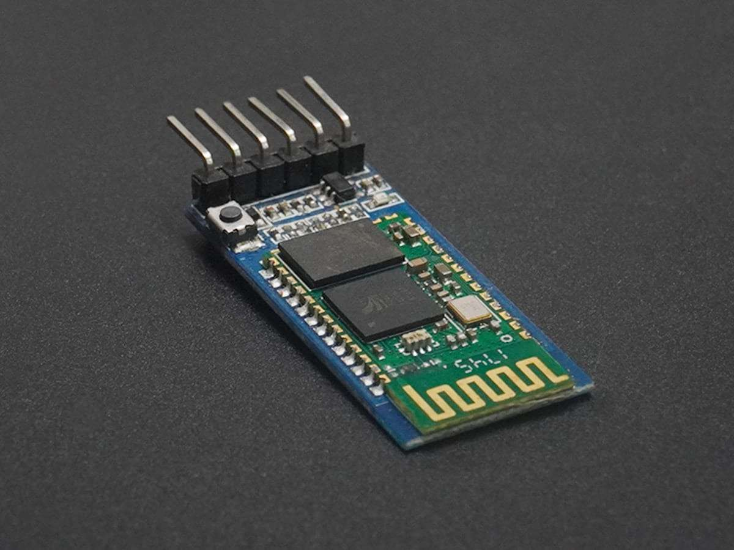
وحدة البلوتوث HC-05
8\29

Slide 10
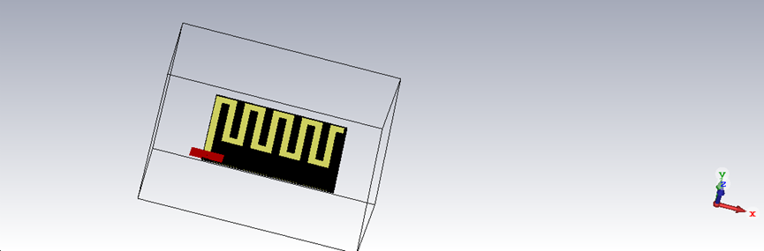
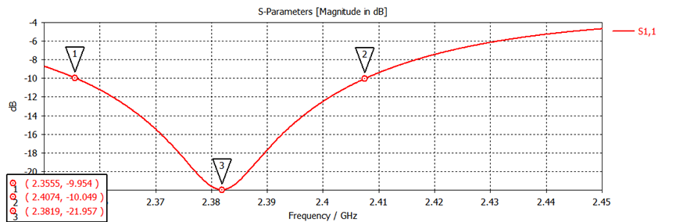
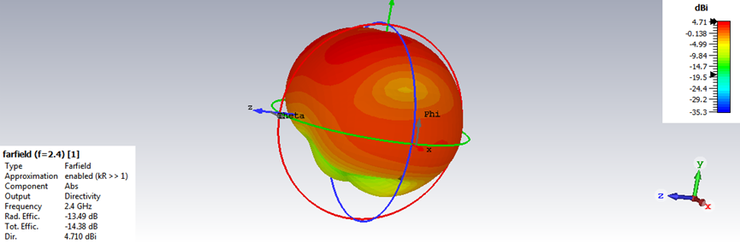
نمذجة HC-05
هوائي وحدة البلوتوث في برنامج CST
9\29

Slide 11
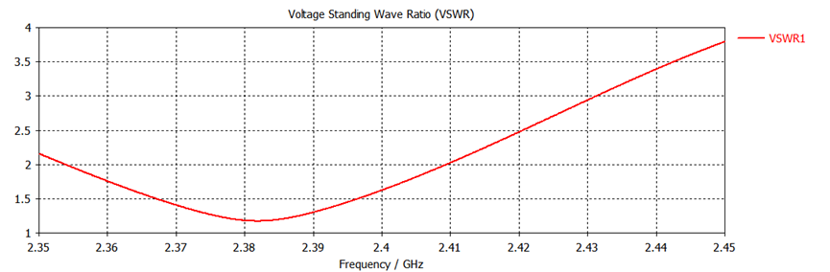
نمذجة HC-05
معامل الانعكاس S11 بالنسبة للتردد
9\29

Slide 12
نمذجة HC-05
نسبة الأمواج الواقفة SWR
9\29

Slide 13
نمذجة HC-05
المخطط الإشعاعي في الاحداثيات القطبية عند التردد 2.4 GHz
9\29

Slide 14
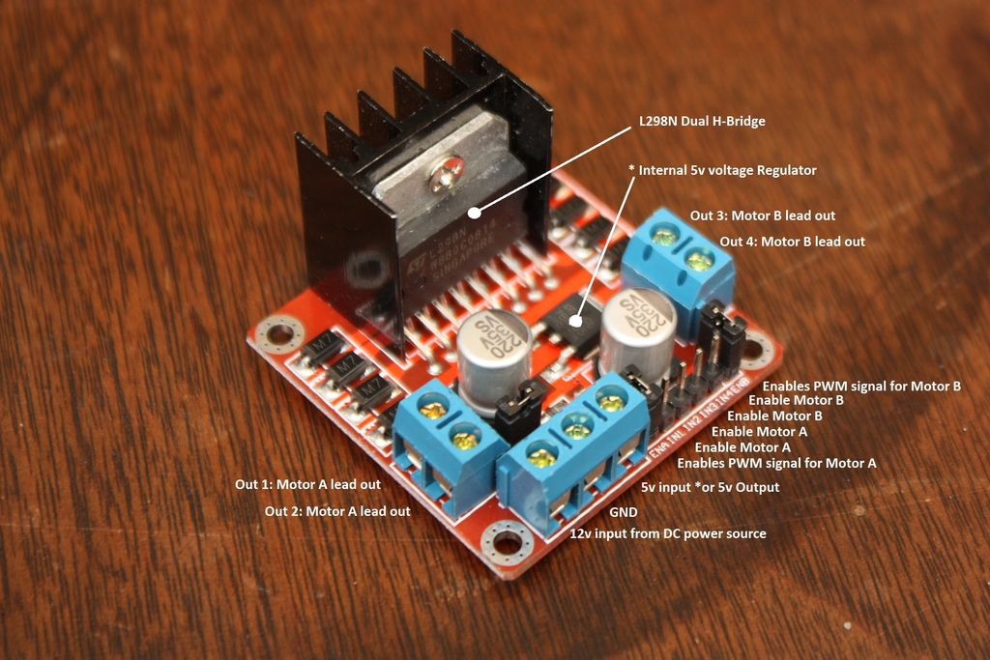
دارة القيادة L289N
10\29

Slide 15
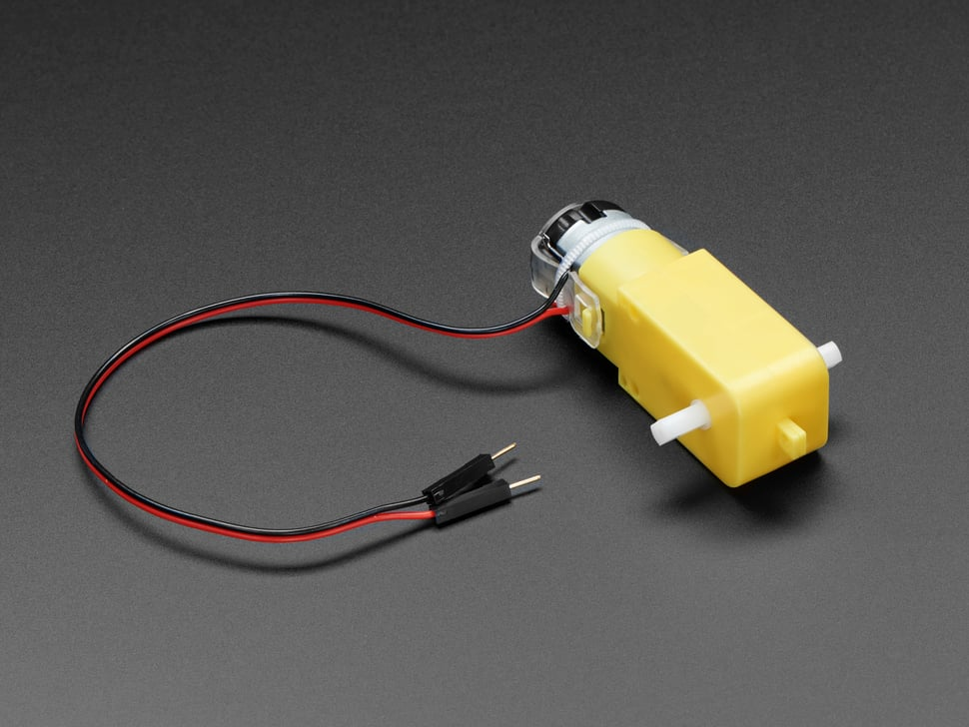
محرك التيار المستمر
11\29

Slide 16
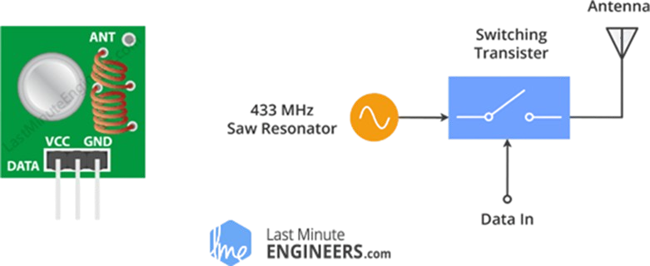
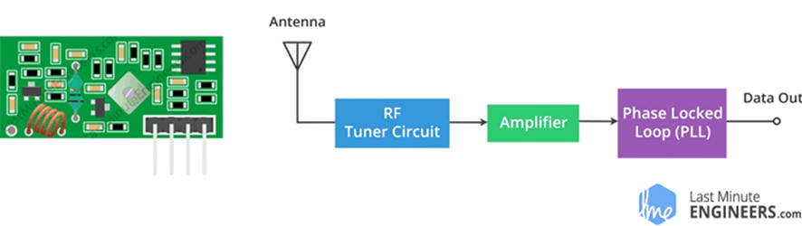
وحدة RF433MHz
المرسل
المستقبل
12\29

Slide 17
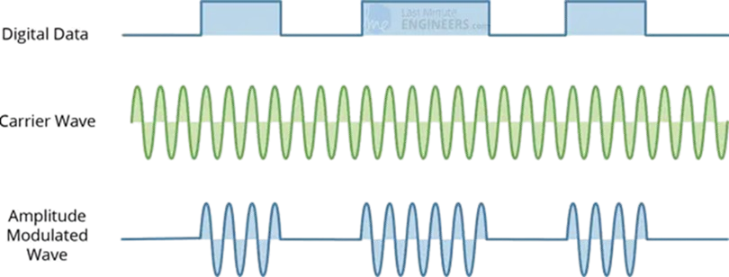
وحدة RF433MHz
تقنية تعديل السعة
13 \29

Slide 18
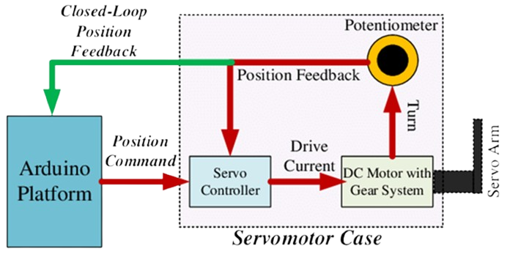
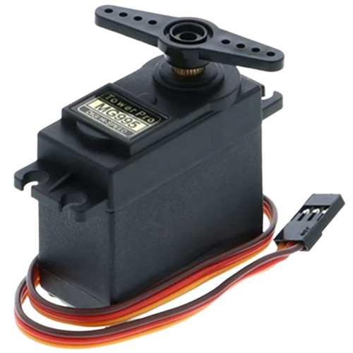
محرك السيرفو MG995
14 \29

Slide 19
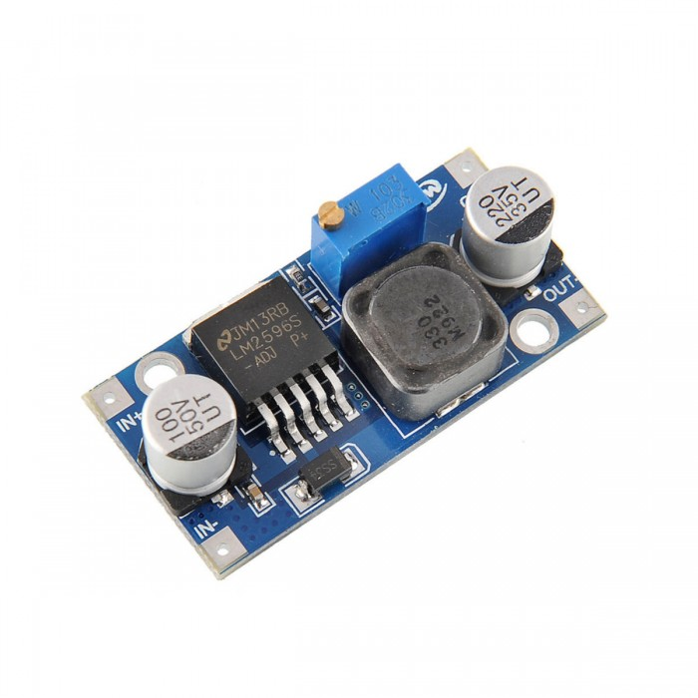
منظم الجهد DC/DC Step Down
15 \29

Slide 20
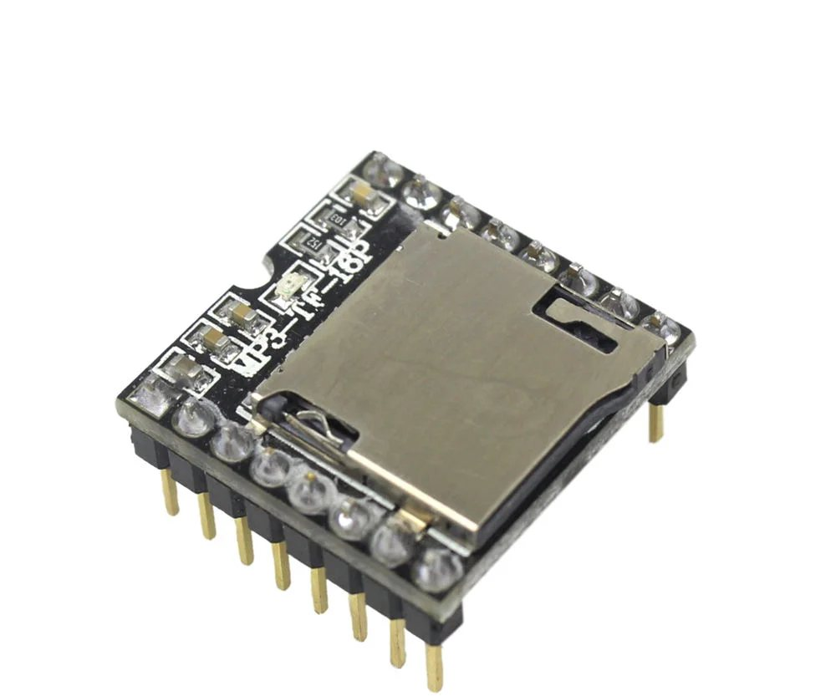
وحدة الصوت MP3-TF-16P
16 \29

Slide 21
تقنيات وخوارزميات الذكاء الاصطناعي
17\29

Slide 22
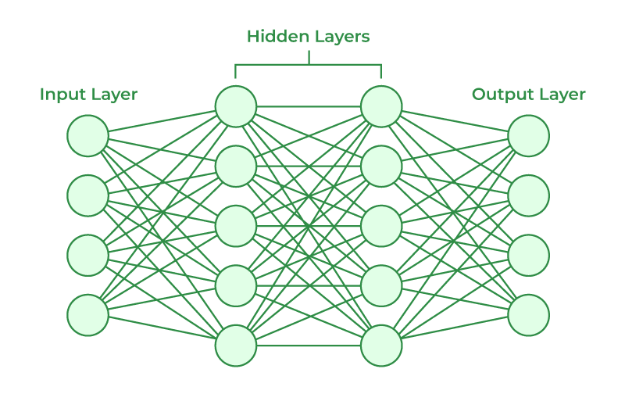
مفهوم الذكاء الاصطناعي
18\29

Slide 23
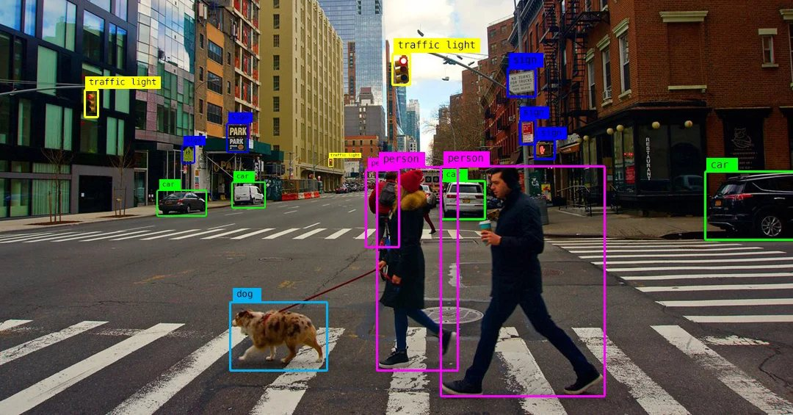
الرؤية الحاسوبية
19\29

Slide 24
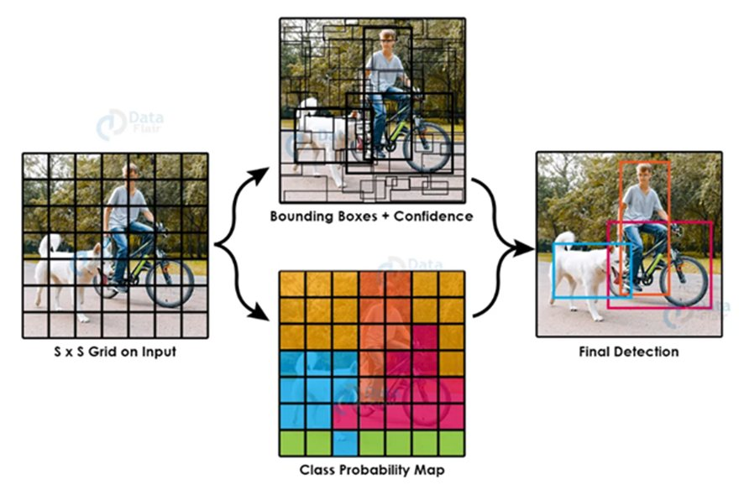
خوارزمية YOLO
20\29

Slide 25

Google Colab
21\29

Slide 26
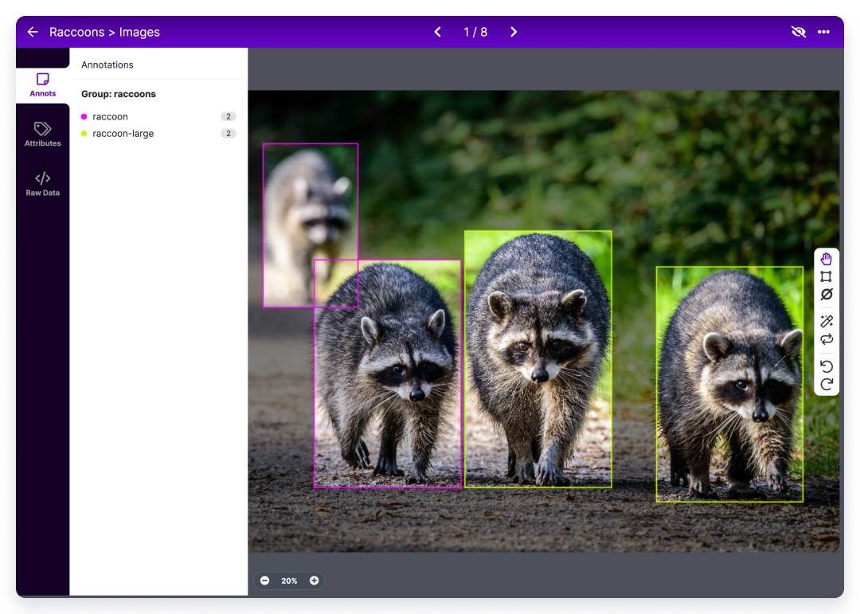
منصة Roboflow
22\29

Slide 27

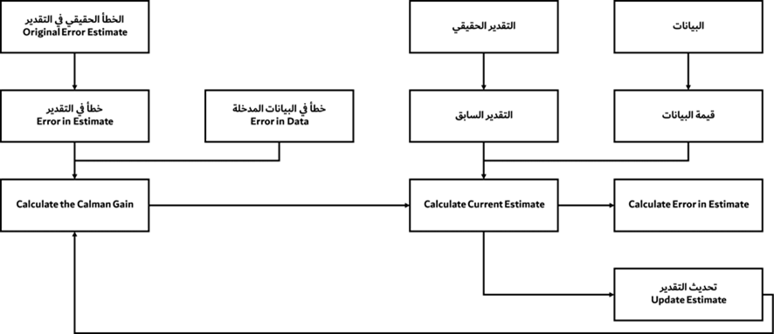
مرشح كالمان (Kalman Filter)
23\29

Slide 28
التنفيذ العملي
24\29

Slide 29

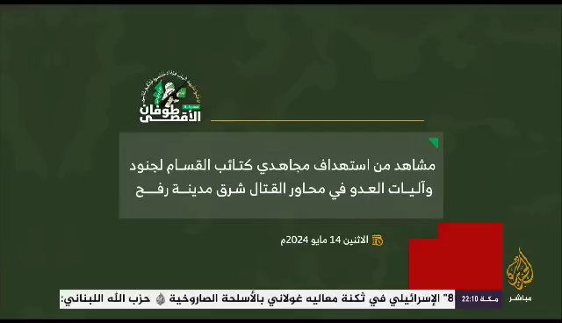
عبوة
شواظ
25\29

Slide 30
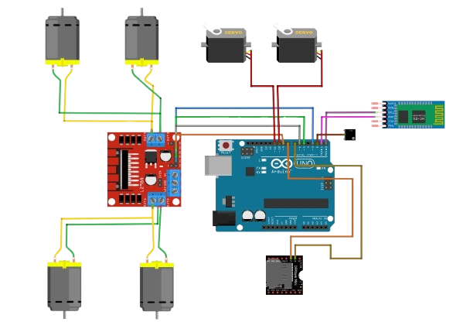
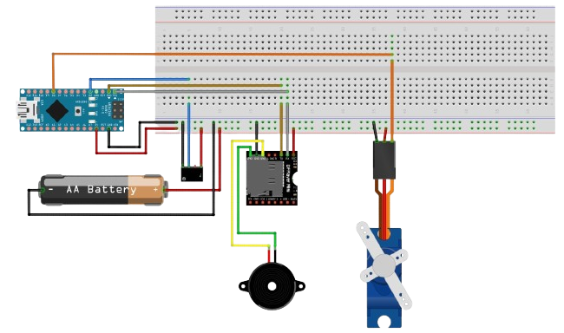
التوصيل العملي للدارات
26\29

Slide 31
التوصيل العملي للدارات
26\29

Slide 32
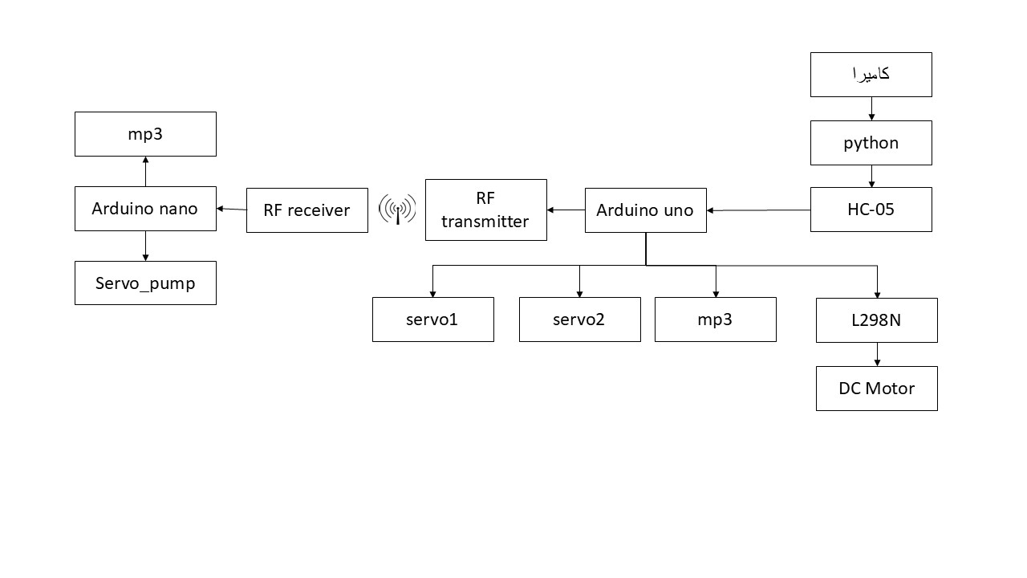
المخطط الصندوقي
27\29

Slide 33
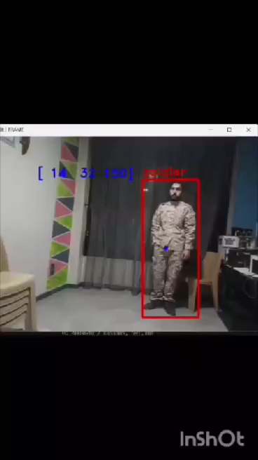
28\29

Slide 34
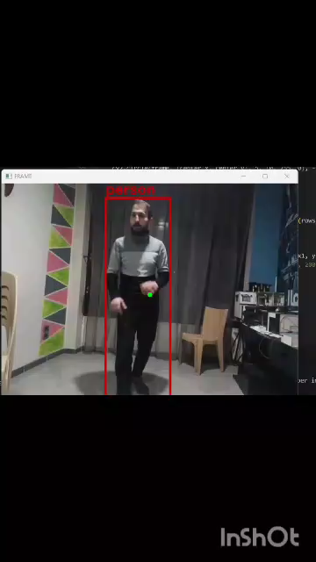
28\29

Slide 35
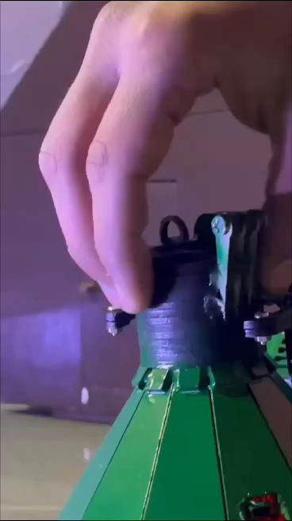
28\29

Slide 36
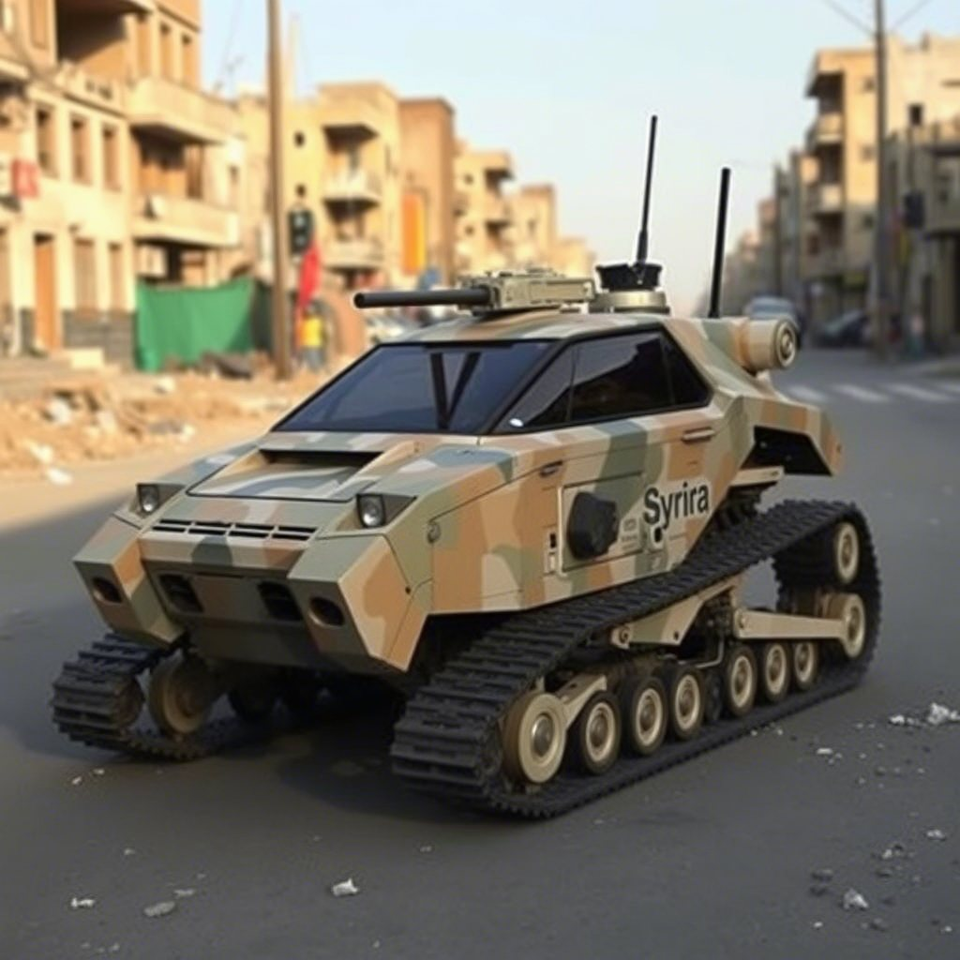
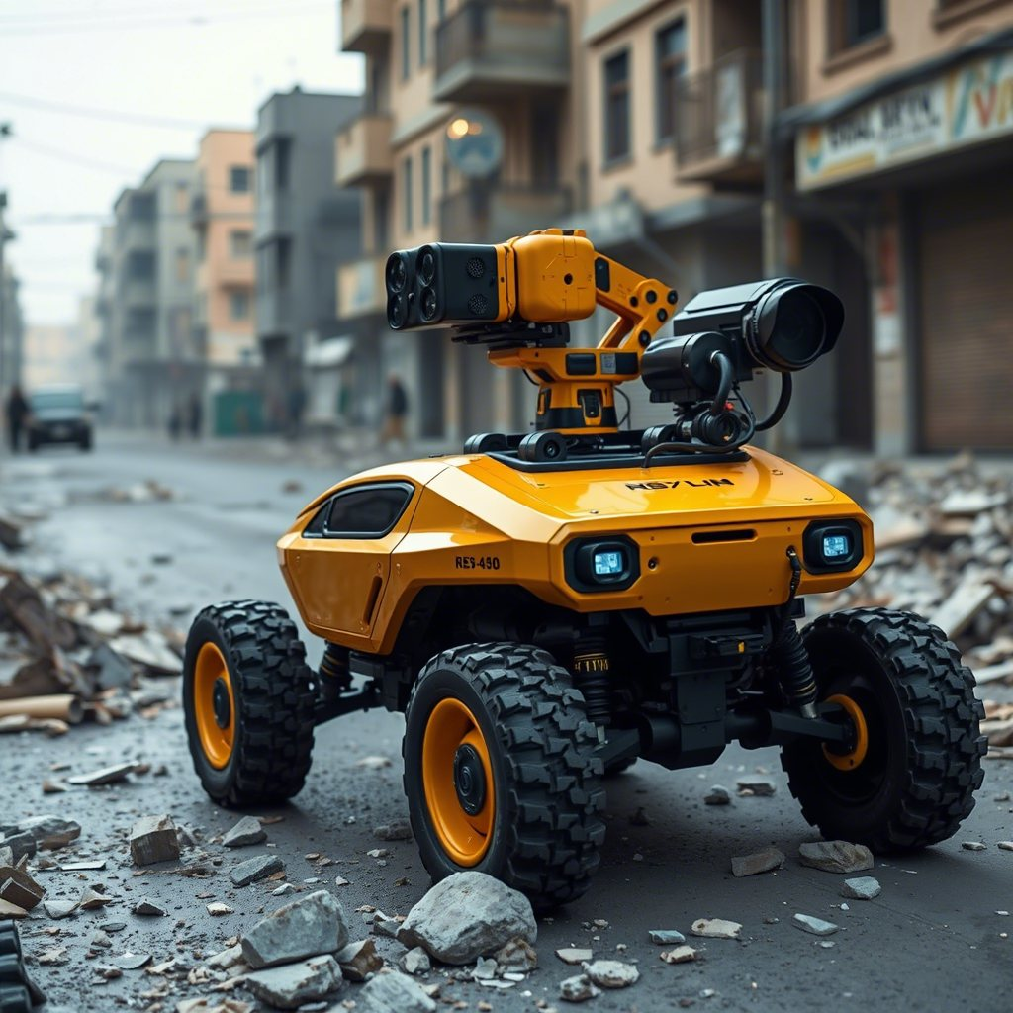
التطويرات المستقبلية
29\29

Slide 37
المراجع
[1] Nikhar, S., & Shahare, A. (2024). Fabrication of robot for electronics warfare. International Journal of Engineering & Science Research, 4(6), 291–296.
[2] Lin, P., Bekey, G., & Abney, K. (2020). Robots in war: Issues of risk and ethics. In R. Capurro & M. Nagenborg (Eds.), Ethics and robotics (pp. 49–67). AKA Verlag.
[3] US Army Combined Arms Center, Combat Studies Institute. (2021). Robots on the battlefield: Contemporary perspectives and implications for the future. Fort Leavenworth, KS.
[4] Raj, R., & Kos, A. (2022). A comprehensive study of mobile robot: History, developments, applications, and future research perspectives. Applied Sciences, 12(14), 6951.
[5] FLIR Systems. (n.d.). PackBot 525. FLIR. Retrieved November 6, 2024
[6] Wikipedia contributors. (n.d.). General Atomics MQ-9 Reaper. Wikipedia. Retrieved November 6, 2024 https://en.wikipedia.org/wiki/General_Atomics_MQ-9_Reaper
[7] QinetiQ. (n.d.). TALON medium-sized tactical robot. QinetiQ. Retrieved November 6, 2024, from https://www.qinetiq.com/en/what-we-do/services-and-products/talon-medium-sized-tactical-robot
[8] QinetiQ. (n.d.). MAARS weaponized robot. QinetiQ. Retrieved November 6, 2024, from https://www.qinetiq.com/en-us/markets/defence/land/maars-weaponized-robot
[9] QinetiQ. (n.d.). Dragon Runner small and compact robot. QinetiQ. Retrieved November 6, 2024, from https://www.qinetiq.com/en-us/markets/defence/land/dragon-runner-small-and-compact-robot
[10] الجزيرة. (2024, December 10). سر شاهين المسيرة التي حسمت معركة. Retrieved from https://www.aljazeera.net/politics/2024/12/10/%D8%B3%D8%B1-%D8%B4%D8%A7%D9%87%D9%8A%D9%86-%D8%A7%D9%84%D9%85%D8%B3%D9%8A%D8%B1%D8%A9-%D8%A7%D9%84%D8%AA%D9%8A-%D8%AD%D8%B3%D9%85%D8%AA-%D9%85%D8%B9%D8%B1%D9%83%D8%A9
[11] ويكيبيديا. (n.d.). مسيرة شاهين. Retrieved January 2025, from https://ar.wikipedia.org/wiki/%D9%83%D8%AA%D8%A7%D8%A6%D8%A8_%D8%B4%D8%A7%D9%87%D9%8A%D9%86
[12] سكاي نيوز عربية. (2024). صائدة ميركافا والنمر.. ما هي قدرات سلاح حماس "شواظ"؟ Retrieved January 2025 from https://www.skynewsarabia.com/middle-east/1677200-%D8%B5%D8%A7%D9%8A%D9%94%D8%AF%D8%A9-%D9%85%D9%8A%D8%B1%D9%83%D8%A7%D9%81%D8%A7-%D9%88%D8%A7%D9%84%D9%86%D9%85%D8%B1-%D9%87%D9%8A-%D9%82%D8%AF%D8%B1%D8%A7%D8%AA-%D8%B3%D9%84%D8%A7%D8%AD-%D8%AD%D9%85%D8%A7%D8%B3-%D8%B4%D9%88%D8%A7%D8%B8%D8%9F
[13] GeeksforGeeks. (n.d.). Control Systems - Controllers . Retrieved October 25, 2023, from https://www.geeksforgeeks.org/control-systems-controllers/
[14] Typeset. (n.d.). Microcontroller . Retrieved January 22, 2025, from https://typeset.io/papers/microcontroller-hi4hdk6ta6
[15] IT Solutions Center. (n.d.). Micro-controller و Microprocessor: الفرق بين . Retrieved January 22, 2025, from https://it-solutions.center/micro-controller-%D9%88-microprocessor-%D8%A7%D9%84%D9%81%D8%B1%D9%82-%D8%A8%D9%8A%D9%86/
[16] عبد الله علي عبد الله – أردوينو ببساطة
[17] Wikipedia contributors. (n.d.). Arduino Uno. Wikipedia. February 4, 2025 https://en.wikipedia.org/wiki/Arduino_Uno
[18] Arduino. (n.d.). Arduino Uno overview and specifications. Arduino.
[19] Arduino. (n.d.). UART - Universal Asynchronous Receiver/Transmitter. Arduino Documentation. Retrieved February 4, 2025, from https://docs.arduino.cc/learn/communication/uart/
[20] Arduino. (n.d.). SPI - Serial Peripheral Interface. Arduino Documentation. Retrieved February 4, 2025, from https://docs.arduino.cc/learn/communication/spi
[21] Arduino. (n.d.). I2C - Two-Wire Peripheral Interface. Arduino Documentation. Retrieved February 4, 2025, from https://docs.arduino.cc/learn/communication/wire/
[22] Fezari, M., & Al Dahoud, A. (n.d.). Integrated Development Environment “IDE” for Arduino. Al Zaytoona University, Amman, Jordan.
[23] Components101. (n.d.). L293N motor driver module. Retrieved November 16, 2024, from https://components101.com/modules/l293n-motor-driver-module
[24] CircuitBread. (n.d.). How does an H-bridge work? Retrieved November 25, 2024, from https://www.circuitbread.com/ee-faq/how-does-an-h-bridge-work
[25] Electrosome. (n.d.). Interfacing L298N motor driver with Arduino Uno. Retrieved November 29, 2023, from https://electrosome.com/interfacing-l298n-motor-driver-arduino-uno/
[26] SunFounder. (n.d.). TT motor. SunFounder. Retrieved November 29, 2024, from https://docs.sunfounder.com/projects/ultimate-sensor kit/en/latest/components_basic/29-component_ttmotor.html
[27] iTead Studio. (2010, June 18). HC-05 Bluetooth module. November 29, 2024
[28] Last Minute Engineers. (n.d.). 433MHz RF wireless module with Arduino tutorial. Retrieved November 29, 2024 from https://lastminuteengineers.com/433mhz-rf-wireless-arduino-tutorial/
[29] ROHM Semiconductor. (n.d.). Modulation methods. Retrieved February 5, 2025, from https://www.rohm.com/electronics-basics/wireless/modulation-methods
[30] Thingbits. (n.d.). MG995 standard metal gear servo motor. Retrieved December 2, 2024, from https://www.thingbits.net/products/mg995-standard-metal-gear-servo-
[31] Circuit Digest. (n.d.). Servo motor working and basics. Retrieved December 2, 2024, from https://circuitdigest.com/article/servo-motor-working-and-basics
[32] Power Electronics News. (n.d.). Power electronics course, part 6: DC-DC converter step-down. Retrieved June 22, 2024, from https://www.powerelectronicsnews.com/power-electronics-course-part-6-dc-dc-converter-step-down/
[33] Electronicos Caldas. (n.d.). DFPlayer Mini manual (DFR0299). Retrieved December 20, 2024, from https://www.electronicoscaldas.com/datasheet/DFR0299-DFPlayer-Mini-Manual.pdf?srsltid=AfmBOorBOe763ZCijahrAO9k-VwBUjwUUQkHSAQCh8Nk_OL61oYIs6-6
[34] Goswami, T. (2022). Human intelligence and machines. Medicon Engineering Themes, 2(6), 63-65.
[35] Rodionov, A. A., Fayziev, R. A., & Jakupov, G. A. (2022). The introduction of artificial intelligence in statistical and economic research. Proceedings of the 6th International Conference on Future Networks & Distributed Systems (ICFNDS '22), December 15, 2022, Tashkent, TAS, Uzbekistan. ACM, New York, NY, USA, 5 pages.
[36] Oliveira, A. L., & Figueiredo, M. A. T. (2023). Artificial intelligence: Historical context and state of the art. In H. Sousa Antunes et al. (Eds.), Multidisciplinary perspectives on artificial intelligence and the law (pp. 3-22). Law, Governance and Technology Series 58. Springer.
[37] Al-Allaf, O. N. A., Tamimi, A. A., & Alia, M. A. (2023). Face recognition system based on different artificial neural networks models and training algorithms. International Journal of Advanced Computer Science and Applications, 4(6), 40-45.
[38] Gutierrez, C. I., Aguirre, A., Uuk, R., Boine, C. C., & Franklin, M. (2020). A proposal for a definition of general-purpose artificial intelligence systems. Digital Society, 2(36).
[39] Damar, M., Özen, A., Çakmak, Ü. E., Özoğuz, E., & Erenay, F. S. (2024). Super AI, generative AI, narrow AI and chatbots: An assessment of artificial intelligence technologies for the public sector and public administration. Journal of AI, 8(1), 83-106.
[40] De Molina Rius, A. (n.d.). Foundations of artificial intelligence and machine learning. In Artificial intelligence: A modern approach (3rd ed.). Pearson.
[41] Jiang, Y., Li, X., Luo, H., Yin, S., & Kaynak, O. (2022). Quo vadis artificial intelligence? Discover Artificial Intelligence, Review. Received 12 December 2021 / Accepted 28 February 2022. The Author(s).

Slide 38
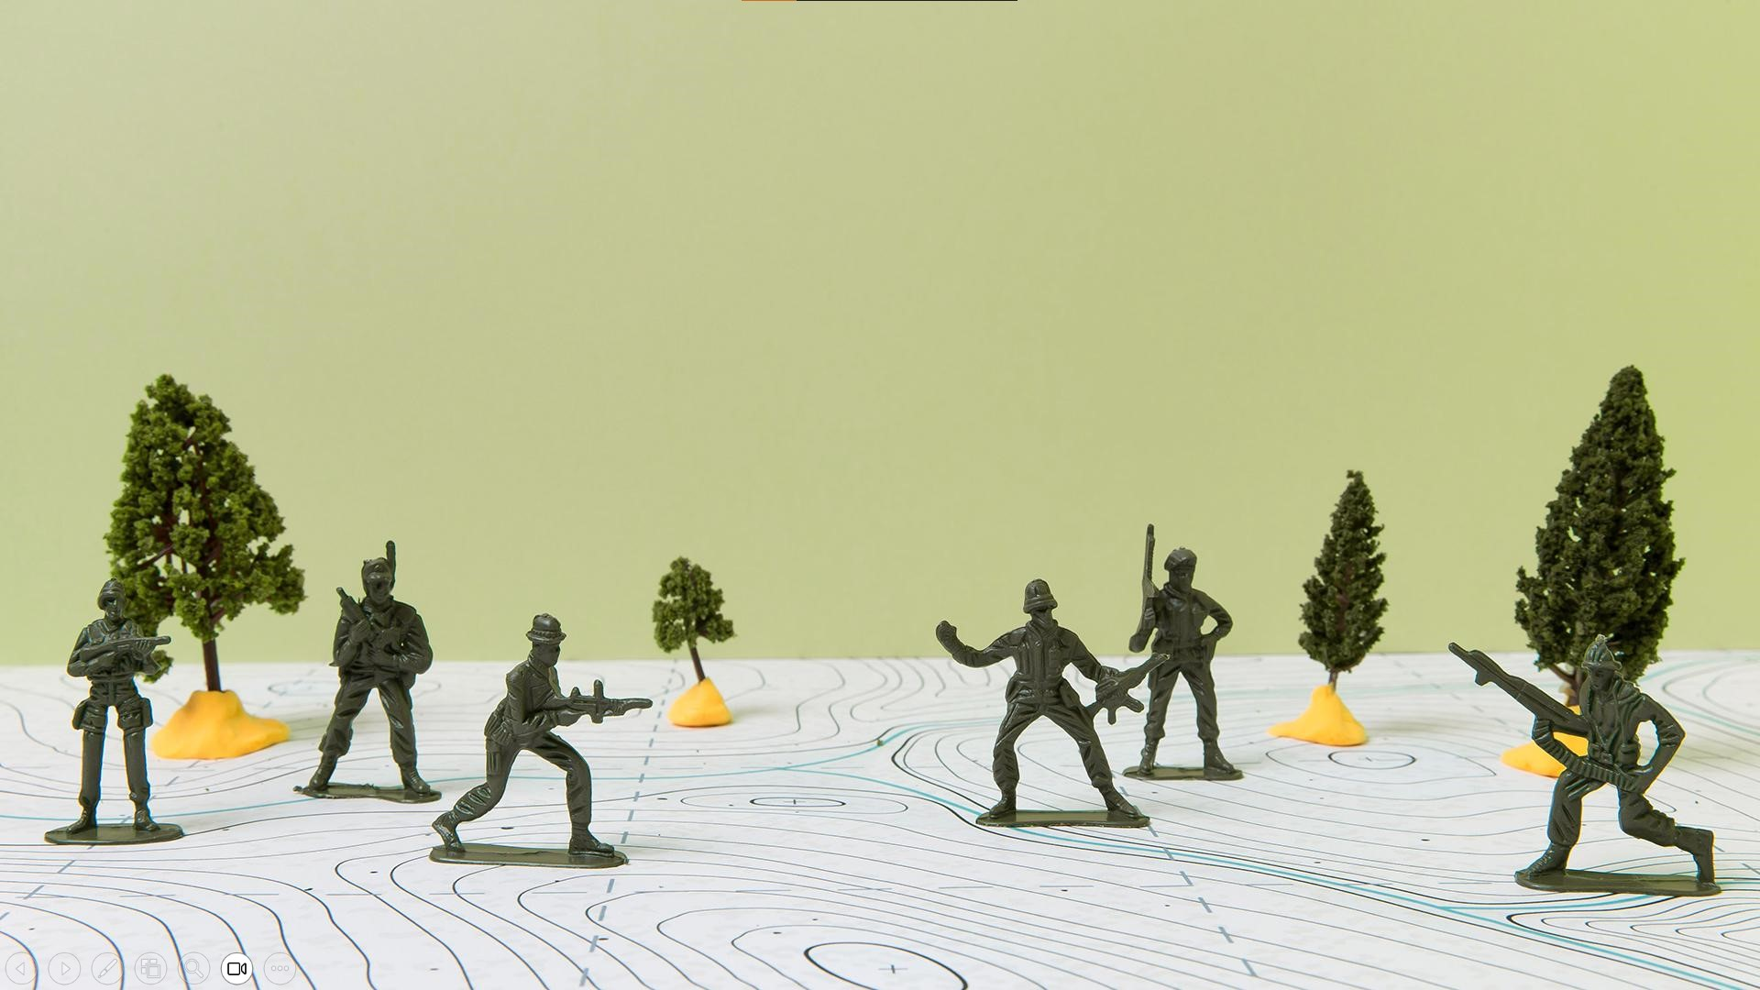
شكرًا لحسن استماعكم

